Slide 1

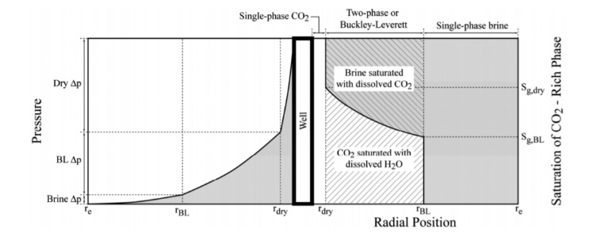
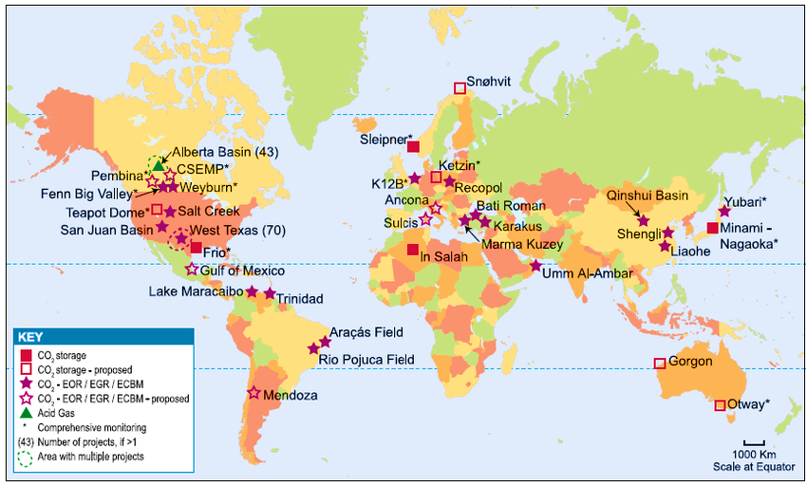
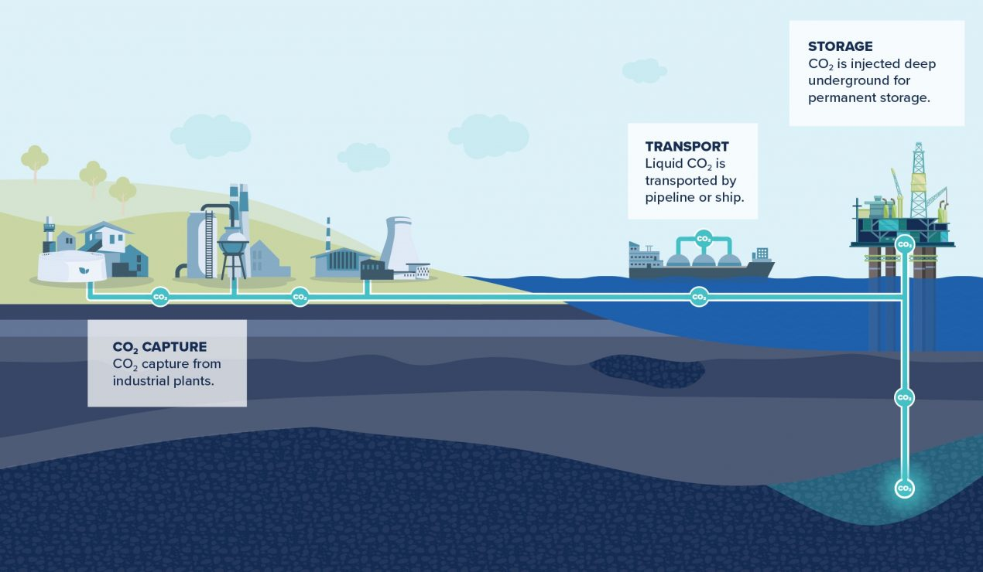
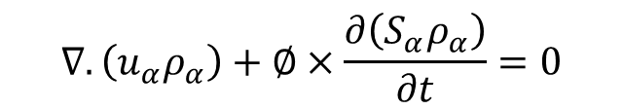
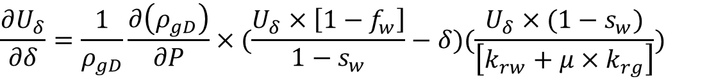
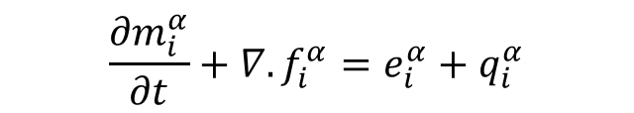
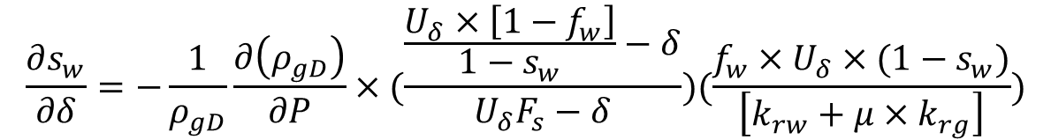
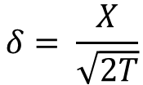


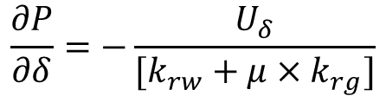
دانشکده مهندسی شیمی و نفت
دانشگاه صنعتی شریف
هفته پژوهش سال 1404
ارزیابی و مدلسازی آسیب سازند و تزریق‌پذیری در ذخیره‌سازی زیرزمینی دی اکسید کربن
علی زلکی نژاد
اساتید راهنما: سعید جمشیدی، حسن ماهانی
دانشکده مهندسی شیمی و نفت، دانشگاه صنعتی شریف، تهران، ایران
مطالعات پیشین
مقدمه
مطالعات پیشین نشان می‌دهند که تزریق دی اکسید کربن به سازندهای زیرزمینی، به‌ویژه آبخوان‌های شور، با پدیده‌هایی مانند رسوب نمک، معدنی‌شدن و مهاجرت ذرات همراه است که می‌توانند باعث کاهش تراوایی، افت تزریق‌پذیری و در نهایت آسیب سازند شوند. این مسائل نه‌تنها در مطالعات آزمایشگاهی، بلکه در پروژه‌های صنعتی مهمی مانند اسنوهویت و صلاح نیز مشاهده شده‌اند که در آن‌ها رسوب نمک به‌عنوان عامل اصلی کاهش تزریق‌پذیری شناسایی شده است. در حوزه مدلسازی افزایش فشار مخزن، نخستین مدل‌های تحلیلی با فرض‌های ساده‌کننده (دو ناحیه، سیالات تراکم‌ناپذیر، عدم وجود ناحیه دو فاز) ارائه شدند، اما در ادامه پژوهش‌ها به سمت مدل‌های واقع‌گرایانه‌تر با درنظر گرفتن ناحیه دو فاز و سپس سه ناحیه (دی اکسید کربن، دوفاز، آب شور) توسعه یافتند.
با افزایش فعالیت‌های انسانی و مصرف سوخت‌های فسیلی، انتشار گازهای گلخانه‌ای افزایش یافته و جذب و ذخیره‌سازی دی اکسید کربن در سازندهای زیرزمینی به‌عنوان یکی از راهکارهای مؤثر برای کاهش غلظت آن در اتمسفر و مقابله با گرمایش زمین مطرح شده است. در این فناوری، تزریق‌پذیری دی اکسید کربن نقش کلیدی دارد، زیرا کاهش آن می‌تواند منجر به افزایش فشار تزریق، آسیب به سازند و چاه و افزایش هزینه‌های عملیاتی شود. برهم‌کنش دی اکسید کربن تزریقی با آب شور سازند و سنگ مخزن، تشکیل رسوب و جابجایی ذرات ریز را به‌دنبال دارد که این پدیده‌ها موجب کاهش تخلخل و تراوایی سنگ می‌شوند. در نتیجه، تزریق‌پذیری کاهش یافته و ظرفیت ذخیره‌سازی مخزن تحت تأثیر قرار می‌گیرد. این پژوهش با تمرکز بر مدلسازی تحلیلی پدیده‌های مؤثر بر تزریق‌پذیری و آسیب سازند، به دنبال پیش‌بینی رفتار مخزن و ارائه روابطی برای فشار تزریق، میزان تزریق‌پذیری و اثر پوسته است.
فرآیند جذب، انتقال و ذخیره‌سازی دی اکسید کربن اولین بار در دهه 1970 میلادی توسط سزار مارچت ارائه شد. مارچت روش‌هایی برای جداسازی دی اکسید کربن از سایر گازهای حاصل از فعالیت‌های نیروگاه‌های برق و سپس تزریق و ذخیره‌سازی آن در اقیانوس‌ها را پیشنهاد داد. آلبانز و استنبرگ نیر در دهه 1980، مقاله‌ای در مورد فناوری جداسازی و ذخیره‌سازی دی اکسید کربن ارائه کردند. به طور کلی به دلیل پژوهش‌های زیاد استنبرگ در مورد این بحث، در دهه 1980، به ایشان لقب پدر این علم را دادند. ازدیاد برداشت نفت از طریق تزریق گاز دی اکسید کربن در دهه 1960 برای اولین بار انجام شده است اما اولین پروژه بزرگ در این زمینه توسط شورون در تکزاس در سال 1972 انجام شد.
با وجود پیشرفت‌های قابل توجه در مدلسازی تحلیلی افزایش فشار و آسیب سازند، اغلب مطالعات موجود همچنان مبتنی بر فرضیات ساده‌کننده‌ای نظیر ثابت بودن خواص سیالات، نادیده گرفتن تراکم‌پذیری گاز و عدم تفکیک نقش هر پدیده فیزیکی و شیمیایی بر تزریق‌پذیری هستند. در این میان، شکرالهی و همکاران (2024) با توسعه مدل تحلیلی دیتز، یک چارچوب یک‌بعدی برای برآورد آسیب سازند و اثر پوسته در فرآیند تزریق ارائه کردند که گامی مهم در جهت ساده‌سازی و فهم رفتار مخزن به‌شمار می‌رود. با این حال، مدل آن‌ها نیز بر فرض‌هایی مانند تراکم‌ناپذیر بودن سیالات، جریان پیستونی، عدم لحاظ فشار مویینگی و گرانش و نادیده گرفتن پدیده‌هایی نظیر رسوب نمک و مهاجرت ذرات استوار است و امکان بررسی سهم مستقل هر عامل فیزیکی را به‌صورت جداگانه فراهم نمی‌کند. از این‌رو، خلأ اصلی در پیشینه پژوهش، توسعه چارچوب‌های تحلیلی مرحله‌به‌مرحله‌ای است که در آن اثر هر پدیده به‌صورت مستقل و کنترل‌شده بر فشار مخزن، تزریق‌پذیری و آسیب سازند بررسی شود. پژوهش حاضر با تکیه بر این رویکرد، در گام نخست بر بررسی اثر تراکم‌پذیری دی اکسید کربن تمرکز دارد و در ادامه، بسته به نتایج به‌دست‌آمده، امکان گسترش مدل برای بررسی یک یا چند پدیده دیگر به‌صورت مجزا فراهم خواهد شد
مدلسازی
کشور ایران از مجموع انتشار بیش از 250 میلیون تن دی اکسید کربن در سال 1999، به حدود بیش از 745 میلیون تن در سال 2020 رسیده است که نشان از افزایش بی‌رویه میزان انتشار این گاز در اتمسفر توسط ایران دارد که این افزایش سبب قرارگیری ایران در بین 10 کشور اول جهان با بیشترین میزان انتشار گاز دی اکسید کربن شده است
برای درنظر گرفتن اثر عوامل مختلف بر مدلسازی تحلیلی آسیب سازند در زمان تزریق دی اکسید کربن به یک مخزن، نیاز به توسعه معادلات حاکم می باشد. این معادلات شامل بقای جرم و اندازه حرکت است و سپس با درنظر گرفتن شرایط مرزی مختلف، معادله‌ی مورد نظر حل خواهد شد. اجزا این سیستم شامل آب و دی اکسبد کربن است و فازهای موجود فاز آبی و گازی در کنار سنگ مخزن می باشد. معادله‌ی کلی بقای جرم در رابطه‌ی زیر نشان داده شده است.
$$\frac{{∂m}_{i}^{α}}{∂t}+∇.f_{i}^{α}=e_{i}^{α}+q_{i}^{α}$$
روش‌های جذب و محل ذخیره‌سازی
با فرض اینکه واکنش شیمیایی رخ ندهد و دیفیوژن درنظر گرفته نشده باشد و همچنین منبع خارجی برای فازهای مختلف وجود نداشته باشد و هر فاز تنها از یک جز تشکیل شده باشد، معادله‌ی اصلی به صورت زیر درمیاید.
در فناوری جذب و ذخیره‌سازی دی اکسید کربن، مجموعه‌ای از فرآیندها شامل جذب از منابع انتشار، جداسازی و خالص‌سازی، فشارافزایی، انتقال و در نهایت ذخیره‌سازی زیرزمینی مطرح می‌باشد. برای جذب دی اکسید کربن، روش‌های مختلفی از جمله جذب پیش از احتراق، جذب پس از احتراق، احتراق در مجاورت اکسیژن، احتراق حلقه‌ای شیمیایی و جذب مستقیم از هوا توسعه یافته‌اند که هر یک متناسب با شرایط فنی، اقتصادی و نوع منبع انتشار مورد استفاده قرار می‌گیرند. پس از جذب، دی اکسید کربن با استفاده از روش‌هایی نظیر غشاها، حلال‌ها (به‌ویژه آمین‌ها)، جذب سطحی و هیدرات گازی جداسازی و خالص‌سازی شده و سپس از طریق تانکر، خطوط لوله یا کشتی به محل‌های ذخیره‌سازی منتقل می‌شود. گزینه‌های مختلفی نیز برای ذخیره‌سازی دی اکسید کربن وجود دارد که مهم‌ترین آن‌ها شامل ساختارهای زمین‌شناسی مانند سفره‌های آب شور، مخازن تخلیه‌شده نفت و گاز، بازالت‌ها، لایه‌های زغال‌سنگ غیرقابل استخراج و همچنین کاربرد در فرآیندهای ازدیاد برداشت نفت می‌باشند.
با وجود تنوع این مراحل و فناوری‌ها، در این پژوهش تمرکز اصلی بر جزئیات روش‌های جذب، فشارافزایی و انتقال دی اکسید کربن نیست و این مباحث صرفاً به‌صورت کلی مورد اشاره قرار گرفته‌اند. تمرکز اصلی این مطالعه بر ذخیره‌سازی دی اکسید کربن در سفره‌های آب شور عمیق است، زیرا این مخازن به دلیل ظرفیت ذخیره‌سازی بسیار بالا، گستردگی جغرافیایی و نبود کاربرد اقتصادی رقابتی، یکی از مناسب‌ترین گزینه‌ها برای ذخیره‌سازی بلندمدت دی اکسید کربن محسوب می‌شوند. در این راستا، پژوهش حاضر بر بررسی رفتار تزریق و پدیده‌های مؤثر بر تزریق‌پذیری و آسیب سازند در فرآیند تزریق دی اکسید کربن به سفره‌های آب شور متمرکز شده است.
$$∇.\left(u_{α}ρ_{α}\right)+∅×\frac{∂\left(S_{α}ρ_{α}\right)}{∂t}=0$$
معادلات کلی برای فاز آب و گاز با در نظر گرفتن تراکم‌پذیری فاز گاز و تراکم‌ناپذیر بودن فاز آب به صورت زیر درمیایند.
$$∅×\frac{∂(s_{w})}{∂t}+\frac{∂(u×f_{w})}{∂x}=0$$
$$∅×\frac{∂(ρ_{g}{[1−s}_{w}])}{∂t}+\frac{∂(ρ_{g}u×[1−f_{w}])}{∂x}=0$$
برای ساده ‌سازی کار، پارامترها بدون بعد و پارامتر خودمتشابه زیر تعریف شد تا دو متغیرهای مستقل (مکان و زمان)، به یک متغیر تقلیل پیدا کنند.
$$δ= \frac{X}{\sqrt{2T}}$$
پس از بازنویسی معادلات فوق بر اساس پارامتر خودمتشابه، به یک سیستم معادلات جزئی با سه مجهول (اشباع آب، فشار و سرعت) می‌رسیم که به صورت زیر می‌باشند.
$$\frac{∂s_{w}}{∂δ}=−\frac{1}{ρ_{gD}}\frac{∂\left(ρ_{gD}\right)}{∂P}×(\frac{\frac{U_{δ}×\left[1−f_{w}\right]}{1−s_{w}}−δ}{U_{δ}F_{s}−δ})(\frac{f_{w}×U_{δ}×(1−s_{w})}{\left[k_{rw}+μ×k_{rg}\right]})$$
$$\frac{∂U_{δ}}{∂δ}=\frac{1}{ρ_{gD}}\frac{∂\left(ρ_{gD}\right)}{∂P}×(\frac{U_{δ}×\left[1−f_{w}\right]}{1−s_{w}}−δ)(\frac{U_{δ}×(1−s_{w})}{\left[k_{rw}+μ×k_{rg}\right]})$$
$$\frac{∂P}{∂δ}=−\frac{U_{δ}}{[k_{rw}+μ×k_{rg}]}$$
REFERENCES
که با حل دستگاه فوق، می‌توان معادلاتی برای فشار، اشباع و سرعت بدست آورد که در هر زمان و مکان بتوان مقادیر فوق رو محاسبه نمود. پس از این کار، می‌توان معادلاتی برای میزان آسیب سازند و ضریب پوسته ارائه داد.

